Slide 1
3-1 3-2 光復後的政治、經濟、社會與文化
本章資料來源：
1、李筱峰，〈戰後初期臺灣社會的文化衝突〉收入張炎憲等，《臺灣史論文精選》（臺北市：玉山社，1996）。
2、李筱峰，《解讀二二八》（臺北市：玉山社，1998）。
3、陳儀深〈論臺灣二二八事件的原因〉收入張炎憲等，《臺灣史論文精選》（臺北市：玉山社，1996）。
4、遠流出版社，《臺灣史小事典》（臺北市：遠流，2000）。
5、張勝彥等，《臺灣開發史》（臺北縣：空大，1996）。
6、維基百科，網址：http://zh.wikipedia.org/wiki/。
7、檔案管理局，網址：http://alohas.archives.gov.tw/57/search.html#
8、臺灣大百科全書，網址：http://taiwanpedia.culture.tw/。
9、 Café Philo @ Boston， http://bostonphilo.blogspot.tw/2015/09/blog-post.html
10、蘋果日報：http://www.appledaily.com.tw/appledaily/article/property/20080430/30502513/
11、李坤城，臺灣戒嚴時期禁歌漫談， http://moonformosa.blogspot.tw/2007/12/blog-post_02.html
12、走過經國歲月，http://www.cck.org.tw/index.html
13、黃富三，《美麗島事件》（南投市：臺灣省文獻會，2001）。
14、翰林出版社
15、李筱峰，《臺灣史100件大事•上》（臺北市：玉山社，1999）。
16、天下雜誌編，《一同走過從前》（臺北市：天下雜誌，2011）。
17、臺灣Bar，https://www.youtube.com/watch?v=9t8g9WS0ha0。

Slide 2
一、 中華民國的建立與抗戰勝利
國父
孫中山
同盟會
1911.10.10
武昌起義
推翻清朝
1912.1.1
中華民國
1、1945.8.15-日本投降
10.25臺灣光復節
2、臺北公會堂（中山堂）
八年抗戰
1937～1945
中華
民國

Slide 3
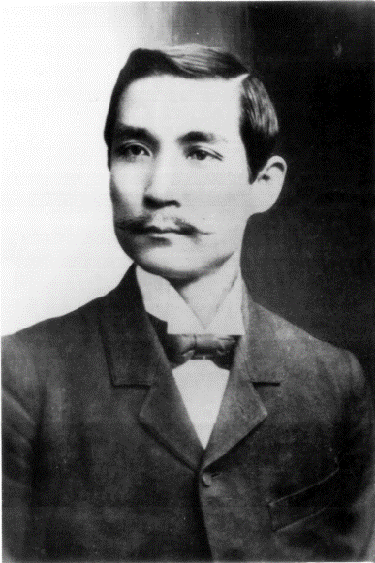
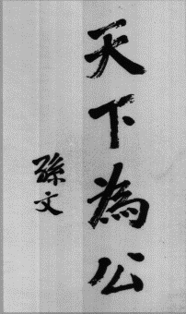
孫中山本名孫文，號逸仙，流亡日本時，曾化名「中山樵」，後轉化為後世常用慣稱「孫中山」。
學醫的孫文先生曾經上書李鴻章，但未獲回應。甲午戰爭後，有感於清廷的無能，決定展開革命。
孫文先生先後成立興中會與同盟會。歷經十次起義的失敗。1911年武昌起義，終於水到渠成，推翻清朝政府。
圖—維基百科

Slide 4
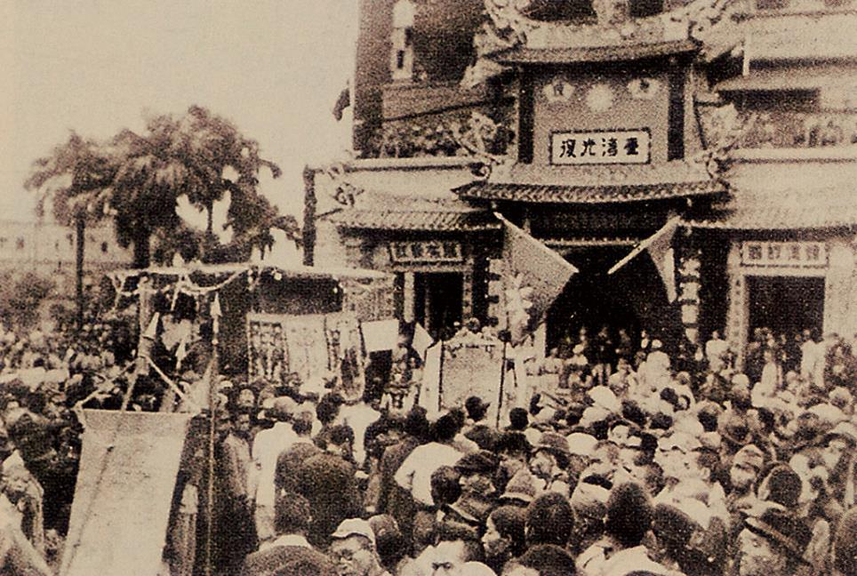
1945年日本宣布無條件投降，在臺北市公會堂（今臺北市中山堂）舉行受降典禮。國民政府命陳儀出任首任行政長官，負責接受日本在臺灣的投降事宜。 圖—翰林出版社。

Slide 5
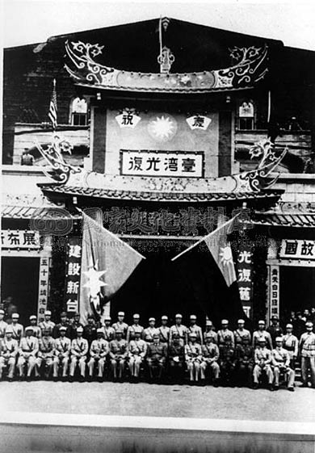
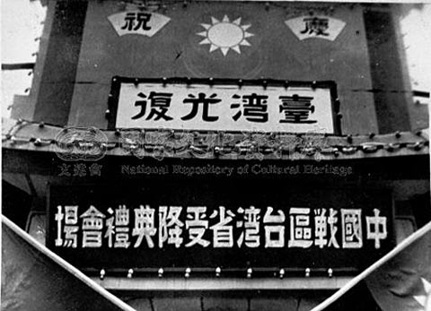
1945年10月25日中國戰區臺灣省受降典禮於臺北市公會堂（今中山堂）舉行，中國將領在受降典禮後，在彩牌下攝影紀念。
圖-維基百科

Slide 6
二、 二二八事件
【事件經過】
1、36.2.27專賣局查緝私菸，打傷菸販、擊斃路人
2、36.2.28民眾抗議，被政府掃射。
3、全臺群眾抗議、衝突
4、清鄉
1、時間：36年2月28日
2、原因：
政府施政失當（陳儀）
a.公職員額^{x} ⇨求職困難
b.官員貪腐
c.設「行政長官公署」＝新總督府
經濟蕭條：通貨膨脹
語言隔閡
治安惡化、軍紀敗壞 (七十軍 ？ )
文化衝擊
3、省思：二二八紀念碑、和平紀念日（2月28日）
賊仔兵

Slide 7
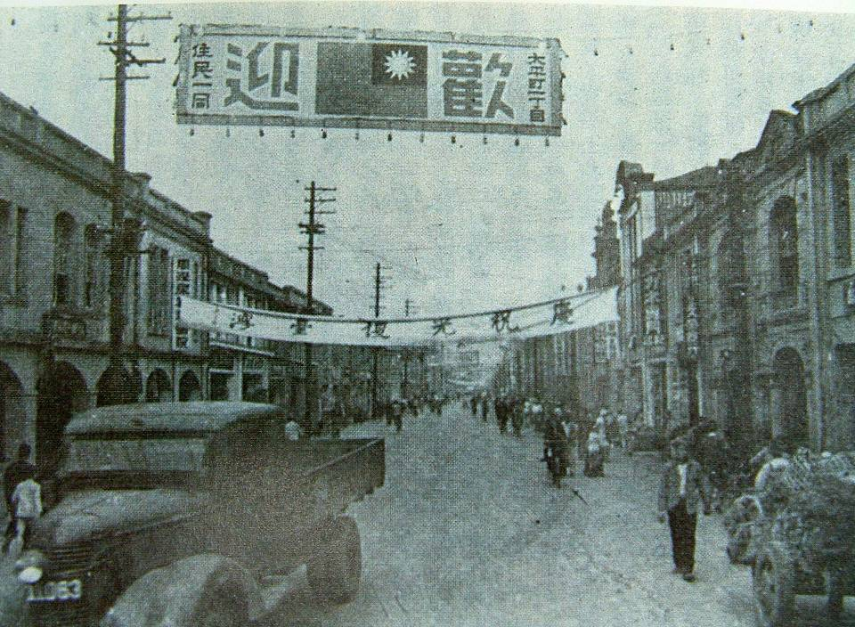
有沒有覺得怪怪的？
國徽的方向放反了！可見得臺灣人對於中華民國有多生疏了～

Slide 8
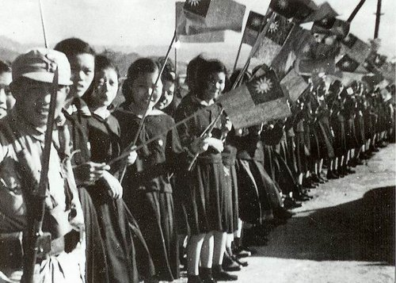
1945.10.17青年學生揮舞著國旗，迎接中國軍隊到來。在基隆登陸者的七十軍原以為臺灣十月天冷，官兵俱著新棉軍裝，準備禦寒，不料抵臺天氣炎熱，於是部隊步行前進時，紛紛脫下軍裝，拎在手上或挑在肩上，赤膊流汗，赤腳穿草鞋，步伐零亂。兩旁民眾觀者如睹，嘖嘖稱奇，以為如此部隊也能打敗日本人。
歷史學者戚嘉林描寫七十軍抵達臺北的場面氛圍：17日中午，首批登陸基隆並旋抵臺北的國軍第七十軍，士兵多穿草鞋，背著雨傘，甚至挑著鍋碗棉被，這與臺灣人民習見的日軍軍容相異，也與臺灣人民想像中贏得抗戰勝利的軍隊不同。

Slide 9
【解讀二二八事件-1 】 經濟問題
【臺北市零售米價】
1945年08月 0.2圓/臺斤 1倍
1945年10月 3.6圓/臺斤 18倍
1945年11月 12圓/臺斤 60倍
1946年02月 16.8圓/臺斤 84倍
1946年04月 20圓/臺斤 100倍
1947年01月 80圓/臺斤 400倍
～引自李筱峰，《解讀二二八》，頁61。
1、民國35年，米價漲了100倍
2、原因：
國共內戰，臺灣物資資助中國，物價上漲
陳儀政府貪腐，公營事業虧空
大量印鈔 通貨膨脹、鈔票貶值
失業率攀升  1946年估計約有45萬人/600萬
統制經濟的剝削（專賣局、貿易局）

Slide 10
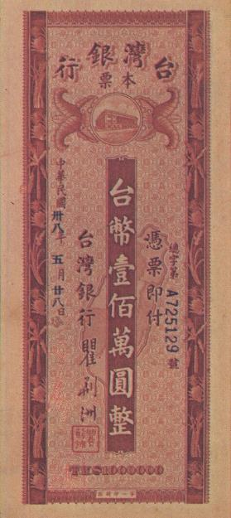
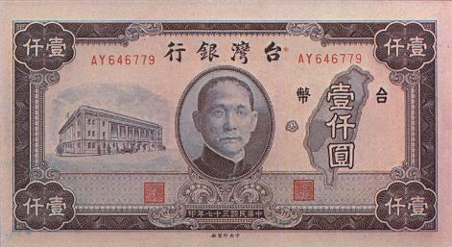
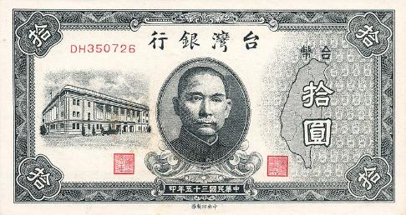
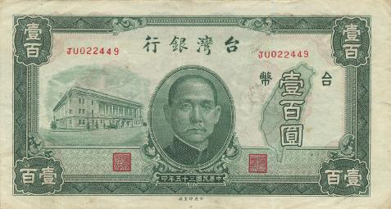
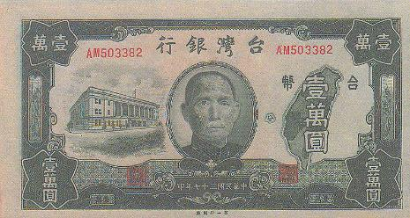
臺幣-1946.5.22發行10元正面
臺幣-1948.5.17發行1000元正面
臺幣-1946.9.1發行100元正面
臺幣-1948.12.11發行1萬元正面
臺幣-1948.12發行100萬元本票正面
當時面額最大的紙鈔比較

Slide 11
【解讀二二八事件-2 】文化衝擊
A、戰亂頻繁，影響社會進步
B、兩岸社會的差距
C、對彼此的文化觀點不同

Slide 12
A、戰亂頻繁，影響社會進步
中國：戰亂頻繁，影響社會進步
八國聯軍、日俄戰爭、國民革命、二次革命、
軍閥混戰、中原大戰、五次剿匪、八年抗戰
1912～1928年間，由1300多個軍閥所引起的戰
爭有140次以上。
1912～1935 四川省內共有477次戰爭
1900
1904～1905
1911
1913
1916～1928
1930
1927～1937
1937～1945
臺灣：1915後武裝抗日減少。
日本在後藤新平的推動下完成各項國勢調查，各項建設漸趨完備。

Slide 13
B、兩岸社會的差距- ex.1
1946.9.5日上海《密勒氏報》說：
除實務經驗外，他們都受過小學的強迫教育，據有力觀察家估計，40歲以下的人，沒有文盲，這是一個六百萬人的好省分，人民都受過教育，對現代工業和現代生活已有好經驗，在日本統治下數十年，不斷為爭取自治而奮鬥，這使樣他們得到自治政府的最大準備，並為新中國蘊藏豐富的模範行省。
---轉引自李筱峰〈戰後初期臺灣社會的文化衝突〉

Slide 14
B、兩岸社會的差距- ex.2
大陸記者江慕雲1948年《為臺灣說話》：
從祖國來的接收大員、視察大員、旅行觀光者……幾乎沒有一個不稱道臺灣好、臺灣富庶、建設好……有人說：假如這五十年，不是日本人在經營的五十年，而是我們自己經營的五十年，恐怕基隆還沒有成為現代化的港市呢？這彷彿是感慨，亦可以作為諷刺。
---轉引自李筱峰〈戰後初期臺灣社會的文化衝突〉

Slide 15
B、兩岸社會的差距- ex.3
36年4月1日《新中華》半月刊談到：
臺灣在國人心中，是一個清潔美麗的綠島……臺灣在光復以雖說百廢待興，然而卻有一個很好的基礎。就臺灣大學的設備而論，就是內地任何大學所不敢望其項背的，一般人的文化水準，也比內地的高多了。文盲極少，女僕閒來無事，都愛看科學小說。
---轉引自李筱峰〈戰後初期臺灣社會的文化衝突〉

Slide 16
B、兩岸社會的差距- ex.4
曾器回憶：
……寶島姑娘美麗熱情，見到我們無不雙手伏膝行一個九十度鞠躬的大禮，在光復初期的各機關學校，都由這些年輕的女孩子擔任事務性工作，她們不但負責盡職，而且刻苦耐勞，每逢週末，這些女孩便自動赤足捲袖，提水沖洗辦公廳的地面，那時候街頭巷尾的飲食店，沒有一家會接受顧客的小費，我在一處小吃店用餐，多給了一些小費，店主人用跑步追了我兩條街，硬要把小費還給我；在公共集會場所，進場的人都會除帽欠身鞠躬。
--轉引自李筱峰〈戰後初期臺灣社會的文化衝突〉

Slide 17
C、觀點不同—生活文化
王白淵〈告外省人諸公〉1946.1.25載於《政經報》
許多外省人，開口就說臺胞受過日人奴化五十年之久，思想歪曲，似乎以為不能當權之口吻。我們以為這是鬼話，除去別有意圖，完全不對。那麼，中國受滿清奴化三百年之久，現在女人還穿著旗袍，何以滿清倒臺後，漢人能可當權呢？臺胞雖受五十年之奴化政策，但是臺胞並不奴化，可以說一百人中間九十九人絕對沒有奴化。只以為不能操漂亮的國語，不能寫十分流利的國文，就是奴化。那麼，其見解未免太過於淺薄，過於欺人。
--轉引自李筱峰〈戰後初期臺灣社會的文化衝突〉
臺灣充滿了東洋氣息 vs.與日本鬼子大戰的中國
べんとう すし ありがとう
1946年年底，新竹市政府下令嚴禁市民使用日式兩齒木屐，並禁止製造。
Reading 35.12.25民報社論〈談談禁用木屐〉
臺人被奴化：1946.4.29教育處長范壽康公開指責臺省人排擠外省人是「完全奴化」。
畫家王白淵的反駁
接收官員以征服者姿態引起臺灣人反感

Slide 18
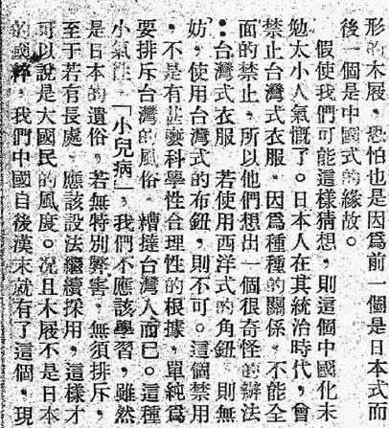
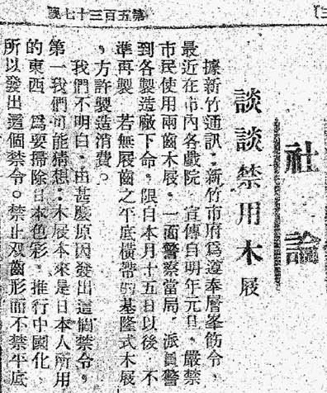
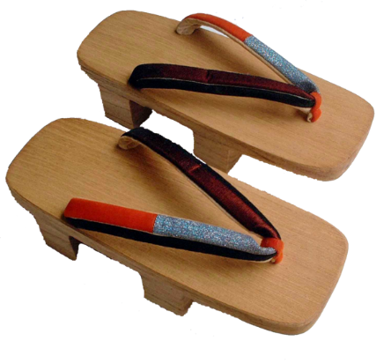
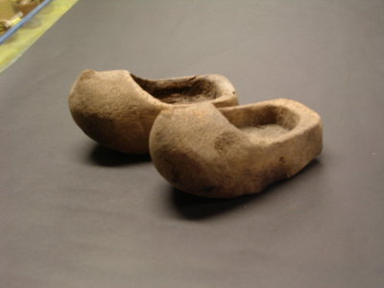
日式木屐(左)與漢式木屐(右)
圖片網址：http://thematic.slps.tp.edu.tw/country/b/06/6_4.htm
圖：維基百科

Slide 19
C、觀點不同—生活習慣
◎日常生活行為不檢點：
來源：洪去火〈鬼話臺灣〉1947年6月。轉引自李筱峰〈戰後初 期臺灣社會的文化衝突〉。
a.中國來的教職員在宿舍喝酒、遲到曠課、隨地吐痰 擤鼻涕……
b.不排隊、不買票偷上車、一個人佔多數座位、無視禁煙標語抽煙、不服交通警察指揮還強詞爭辯……

Slide 20
【解讀二二八事件-3 】貪汙問題
貪污的政治文化
a.譏諷接收人員：五子登科。
b.陳逢源說：接收＝劫收
c.1946年1-2月
十餘天的新聞中，曝光的貪污案就有6則
1946.10.26《民報》社論：
重新相逢的祖國是使我們失望得很，祖國的政治文化的落後，並不使我們傷心，最使我們激憤的，是貪污舞弊，無廉無恥。

Slide 21
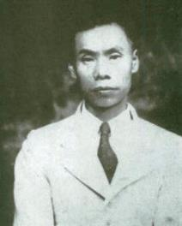
王添灯（照片）揭露陳儀等人將臺糖公司接手而來的15萬噸白糖變賣後，款項全被分贓。導致島內糖價暴漲。這些糖市值約在120億臺幣！（≒ 以現今糖價要新臺幣33億）王說：陳儀長官很關懷臺灣同胞…那些接收大員不是關心臺灣同胞，他們關心的是臺灣『糖』胞…… 圖-維基
王添灯針對專賣局長私吞70公斤鴉片，私運香港變賣一是，提出質詢。
王：你知不知道專賣局報銷七十公斤鴉片這件事？
專：聽說是給白蟻吃掉了！
旁聽民眾莫不哄堂大笑。

Slide 22
【解讀二二八事件-3 】貪汙問題
喜歡靠裙帶關係
a.農林處檢驗局局長葉聲鐘，弄走有30年經驗的臺籍技 正范錦堂，然後以自己二房姨太太謝吟秋遞補。
b.高雄工業專修學校劉姓校長，以他不識字的岳父當教員。
c.1946.7.6《民報》：
……臺中法院之大部分職員則為該院長之親戚而「清一色」，即院長妻舅之子三人、妻舅之女婿一人，再其弟一人、妻舅之外孫一人及其遠親近戚等二十餘人，在該法院任職，佔全法院職員約五十人之過半數。又花蓮港法院長之妻，現任該院之錄事，花蓮港監獄長之岳父，任該監獄之教誨師……
1946.9.16 《民報》
牽親引戚、營私舞弊的腐敗政治，臺胞已討厭了，封建性包辦政治是更討厭的。

Slide 23
【解讀二二八事件-4 】治安軍紀敗壞
當時憲兵第四團團長高維民 (引自〈臺灣光復初期的軍紀〉，載於《中華雜誌》總238期，1987年2月)說：
二十五日接收以前，我便裝到臺北各地走過，發覺這個地方秩序井然，現象真好，並從新職人士中得知「夜不閉戶，路不拾遺」。商店訂價後並不作興討價還價，店東可說是童叟無欺，對每個人都很和藹、誠實，風氣實在太好了，我非常感動。但是七十軍的部隊實在太糟，該軍在基隆未下船前，雖有零星上岸，披著毯子，拖著草鞋，隨便在船邊大小便者，而因範圍小，影響不大；正式下船時，雖然整隊而行。其服裝破爛，不堪入目，於夾道歡迎的人群中，頓使臺省同胞失望。

Slide 24
【解讀二二八事件-4 】治安軍紀敗壞
七十軍是先我一週來臺的。這些兵於10月25日開始接收之日放出來以後，問題多了。……當時臺胞普遍都騎腳踏車，譬如到郵局辦事，都把車停在郵局前面的車架裡，那些兵一看沒鎖，也沒人看，騎了就走……那時候沒鐵門，也沒有圍牆，只是用幾塊石頭，圍成院子種些花草，也有少數士兵一看屋裡沒人，跑進去就拿東西，這在過去從來沒有的。還有，不守秩序，他們習慣的坐車不買票。搭火車不走正門，從柵欄上就跳進去；上車也不走車門，從車窗就跳進跳出。當時只有一家大陸口味的大菜館蓬萊閣，該軍一少校參謀吃飯時，對女招待動手動腳，惹起反感，乃開槍示威。

Slide 25
【解讀二二八事件-4 】治安軍紀敗壞
1、開槍滋事、公然持槍搶劫
2、棺材退貨
3、謊開收據，從中牟利
感嘆狗去豬來  懷念日本時代  罵被奴化
轟炸驚天動地，光復歡天喜地，
接收花天酒地，政治黑天暗地，
人民呼天喚地。
1947.2.19《民報》社論反諷：
現在我們終於瞭解了，奉公守法，即是奴化，置禮義廉恥於度外，才能夠在這個「祖國化」的社會裡生存

Slide 26
【歷史現場】二二八事件始末
2月27日：傍晚，6名查緝員查禁私煙。槍托擊傷林江邁頭部，民眾不滿，包圍查緝員。查緝員開槍示警，卻誤殺路人陳文溪。
2月28日：民眾衝入專賣局毆傷分局長等，後又聚集在行政長官公署門口抗議，遭衛兵無預警射殺，死傷數十人。民眾轉至新公園繼續示威集結，並利用新公園內的臺灣廣播電臺，廣播報導事件始末。
3月01日：事件蔓延全島、停工罷課、警民衝突不斷。臺人毆打外省人有之，軍警開槍鎮壓有之。

Slide 27
【歷史現場】二二八事件始末
3月02日：陳儀同意成立「二二八事件處理委員會」
3月05日：蔣中正決定派21軍來臺，陳儀向處理委員會成員謊稱：同意委員會所提之條件。
3月07日：陳儀表示無法接受委員會之決議
3月08日：21軍從基隆、高雄登陸，大屠殺( 8～13日) 開始。
3月20日：清鄉 （為期9個月）推估有2～4萬人被殺害

Slide 28
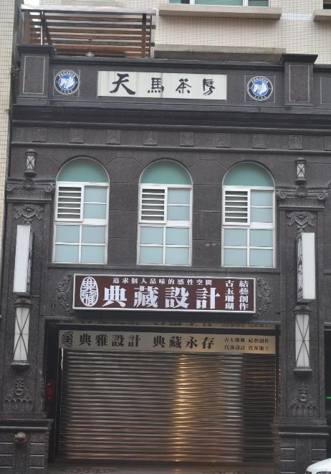
二二八事件爆發地點 詹天馬為日治時期著名的辯士，臺籍文藝人士常在天馬茶房聚集，暢談抱負、關心政局，並打探中國大陸的情形。 戰後，天馬茶房依然是臺北知識文人活動的重要場所。民國36年2月27日，查緝私煙的地點就在這裡 圖-作者。

Slide 29
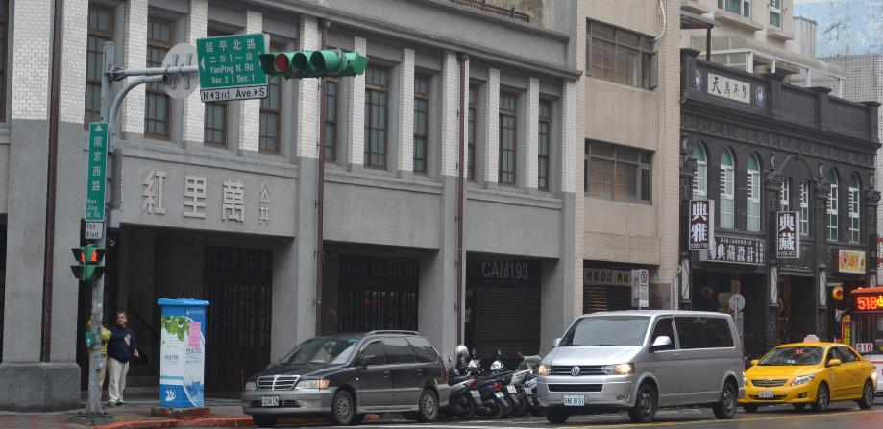
林婦表示生活困難，跪地哀求至少歸還其錢財、以及其餘經過合法繳稅的公菸，但查緝員堅持全部沒收。林婦的糾纏讓查緝員心生不耐，同時紛擾也吸引越來越多的民眾圍觀，使查緝員大為緊張；又加上語言溝通不暢等因素，林婦被葉得根以槍托擊傷頭部，頓時血流如注，滿臉是血昏迷倒地。圍觀民眾目睹此景後，憤而將查緝員包圍。查緝員開槍示警卻不幸誤殺路人陳文溪。此為事件點南京西路與延平北路交接的現況。 圖-作者2016.01攝影

Slide 30
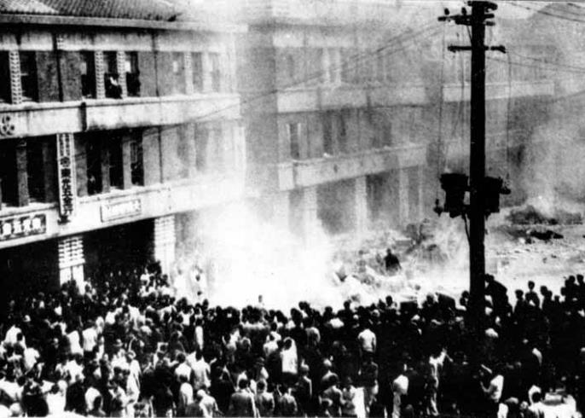
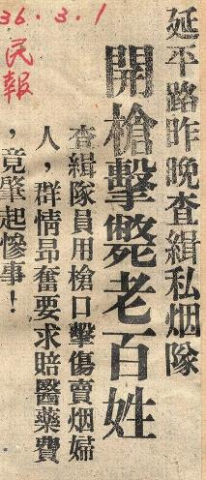
2月28日上午，民眾沿街打鑼通告，積怨已深的市民群體展開罷工、罷市，大小商店紛起響應相繼關門。上午十時，憤怒的市民除了前往肇事查緝員所任職的專賣局分局抗議之外，還要求專賣局分局長下臺負責。民眾並將專賣局內堆存的香菸、酒類等物搬出並予以焚毀。圖為聚集在專賣局臺北分局門口的群眾。左圖-維基。

Slide 31
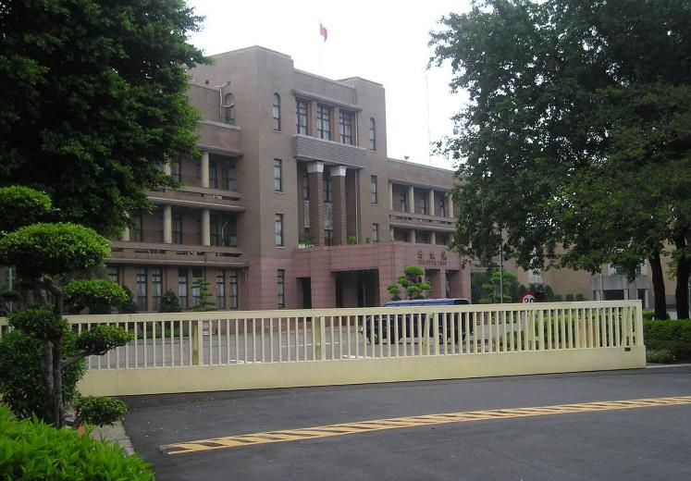
2月28日下午一時許，數千名群眾集結於長官公署門口示威請願，過程中公署衛兵無預警向市民開槍掃射，當場造成許多民眾死傷，民眾情緒更為憤慨，從此開始轉往毆打外省人。圖片中的行政院大廈正是昔日臺灣省行政長官公署的辦公廳舍所在。圖：維基

Slide 32
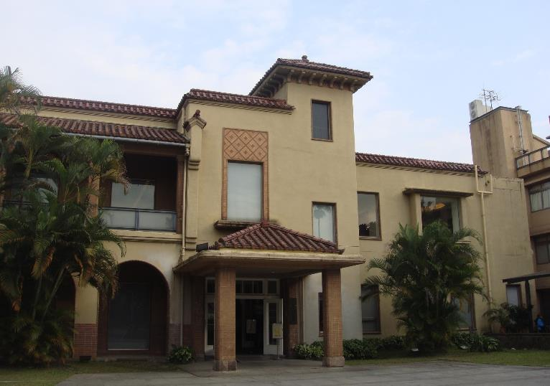
2月28日下午，大批憤怒群眾衝入位於臺北新公園中的「臺灣廣播公司」廳舍 (今二二八和平紀念館)，對外播音發出控訴，呼籲各地民眾一同響應，成為全臺反抗活動蜂起的開端；之後陳儀也多次於該電臺透過廣播向民眾喊話。 圖-作者

Slide 33
【事件擴及全島 無辜人士亦遭波及】
全臺憤怒的人民紛紛響應，有些地區進行武裝反抗，有的是控制地方警所。當然，過程中也出現了失控情形，部分憤怒者只要看到「阿山」（大陸唐山來的），就不分青紅皂白毆打。由於外型上無法辨識，往往便以臺灣話或日語詢問對方，若二者皆不會，便斷定是「阿山」無疑，於是加以拳頭或棍棒，或集中一地看管，許多外省人士也因此遭受無妄之災，頗為無辜。直到各地二二八事件處理委員會的呼籲下，才逐漸平息。

Slide 34
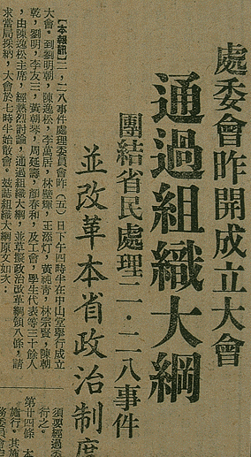
3月1日，臺北市參議會邀請國大代表、省參議員等組成二二八事件處理委員會，3/1～3/6間獲得多項共識，陳儀亦先後透過廣播或應允表示贊同。
1、對參加事件者不追究。
2、被捕人民可免保領回。
3、死傷者不分省籍，一律撫卹
4、處理委員會增加各界代表。
 3月5日，二二八事件處理委員會通過組織大綱。
 3/6開會並提出政治改革訴求
 3/7整理出42條處理大綱。
圖片為3/6的報紙，維基。

Slide 35
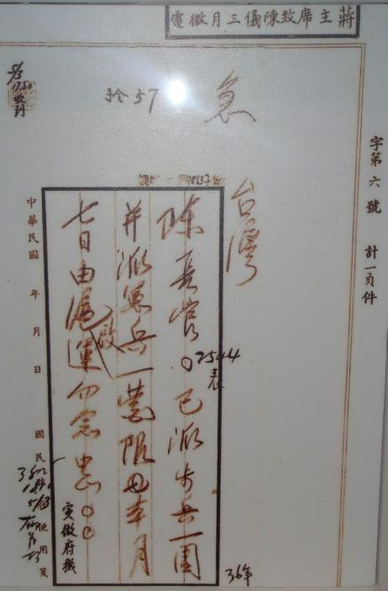
陳儀一方面佯裝接受改革要求，另一方面卻在3/2密電蔣中正主席派遣軍隊來臺。
 3/5陳儀安撫蔣渭川絕不向中央請兵，但3/6電函卻寫：
自2月27日事情發生，奸黨、御用仕紳等即成績鼓動排斥外省人反抗政黨……就事情本身論，不只違法而已，顯係叛亂行為。嚴加懲治，應無疑義。唯本省兵力十分單薄，各縣市同時發動暴動，不敷應付…對於奸黨亂徒，以武力消滅，不能容許其存在。
圖為3/5蔣中正手令，答應派兵要求。攝於二二八國家紀念館

Slide 36
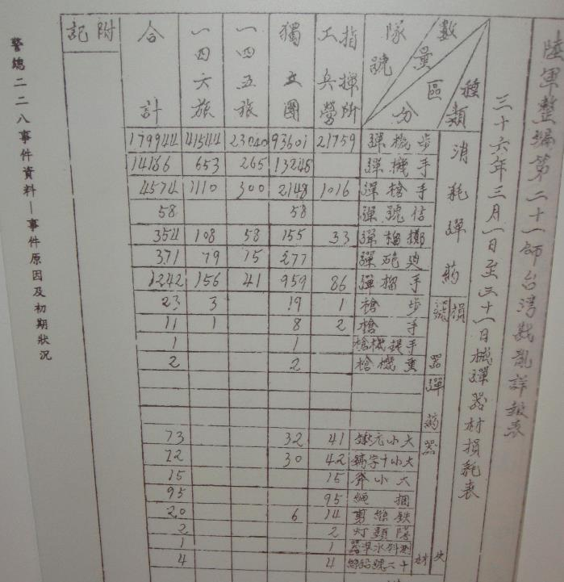
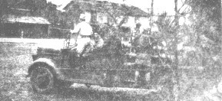
3/8下午趕赴臺灣的21師於基隆登陸。另有3千人的部隊也在高雄登陸，從此展開一場血腥屠殺。其中，登陸基隆的部隊未加任何警告就突然用機槍掃射碼頭工人……當晚進入臺北市「約十時以後，圓山方向突然傳來一陣緊急的機槍聲音，接著…..都是大砲、機槍、步槍響成一片…全市浮遍恐怖的噓噓子彈聲響，人聲則是一點沒有，人們在黑暗中不敢睡眠……」（李筱峰，《解讀二二八》頁166-168）
照片為當時臺南地區由國軍操作架設在消防車上的機槍畫面。-維基
作者攝於二二八國家紀念館

Slide 37
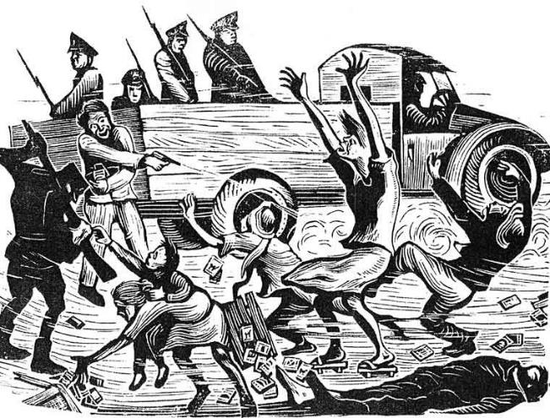
圖-維基
1937.4黃榮燦的木刻版畫《恐怖的檢查》。他親眼目睹二二八事件而創作這件作品。作品描寫一輛卡車呼嘯來到，軍警特務人員下車持槍射擊路邊的民眾和毆打正在撿拾地上物品的小販，有人跪地求饒、有人舉手投降、有人受難倒地，卑屈的人民和冷酷的軍警特在木刻版畫樸質粗黑的線條中，形成強烈的對比效果，令人彷彿身歷其境不寒而慄。

Slide 38
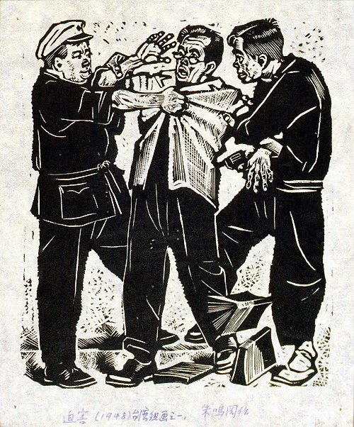
朱鳴岡〈迫害〉，發表於二二八事件的隔年1948，反應臺灣菁英的遭遇。
228事件以及後來3/20開始的清鄉過程，臺灣知識菁英被有計劃的剪除。其實，大部分都未參與任何暴動，但卻遭不測。而且過程中幾乎都沒有經過公開的審判。至於被捕入獄者人數，更是難以估計。

Slide 39
【228消失的臺籍菁英】
林茂生：臺灣第一位哲學博士林茂生教授，時任國立臺灣大學文學院院長，3/10清晨被情治人員謊稱臺大校長有口信給他，要他去見陳儀，穿著睡衣從家中帶走，從此永遠失蹤。
陳 炘：哥倫比亞經濟學博士，為臺灣本土金融先驅，創辦大東信託（228事件後被併吞改組為華南銀行）。3/11清晨在病榻中被刑警叫走，從此一去不回。
王添灯：省參議員因在議會上直言諤諤，人稱「鐵面議員」。任《人民導報》社長。創刊《自由報》，任社長。後被憲兵抓走、被殺。
醫學博士施江南、高等法院推事吳鴻麒、臺北律師公會會長李瑞漢、臺灣新生報總經理阮朝日、基隆市參議會副議長楊元丁、畫家陳澄波、制憲國大代表張七郎醫師、宜蘭醫院院長郭章垣…

Slide 40
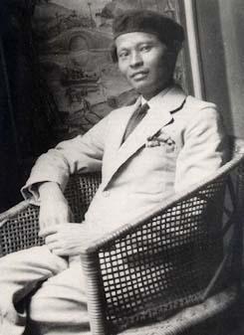
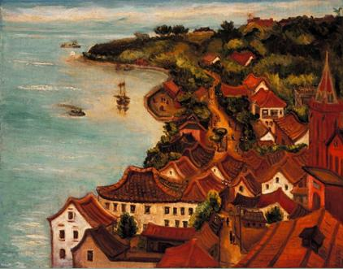
陳澄波，知名畫家，也是嘉義市參議員。二二八事件爆發後，因代表嘉義市「二二八事件處理委員會」前往嘉義機場協商，於3月25日上午被國軍槍斃後，懸屍示眾三天，享年52歲。
《淡水夕照》創下華人拍賣的天價，2007年佳士得拍賣會中，以約臺幣2.12億天價售出。圖：佳士得拍賣網
圖：維基百科

Slide 41
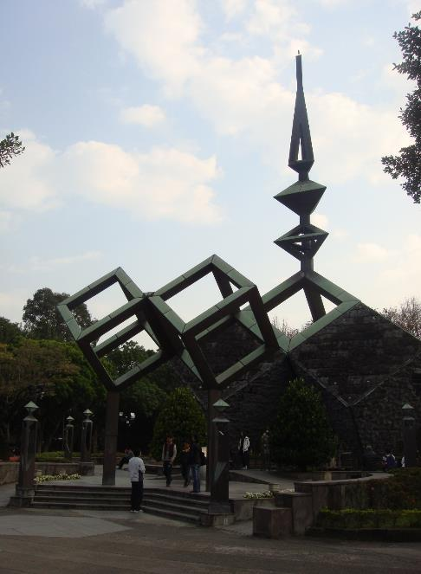
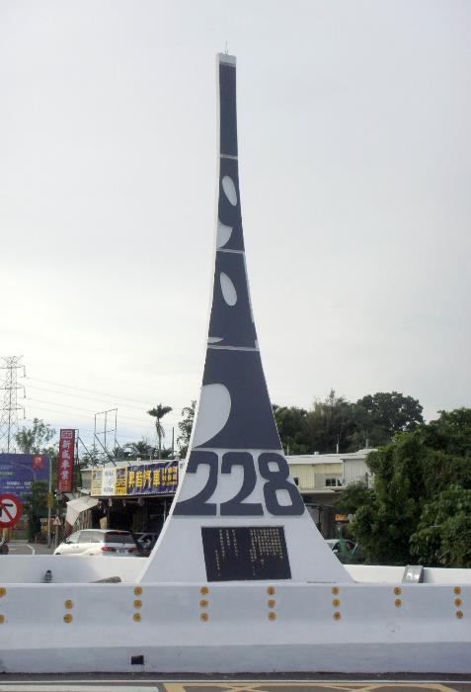
臺北市二二八紀念公園-作者攝
嘉義市二二八紀念碑-作者攝

Slide 42
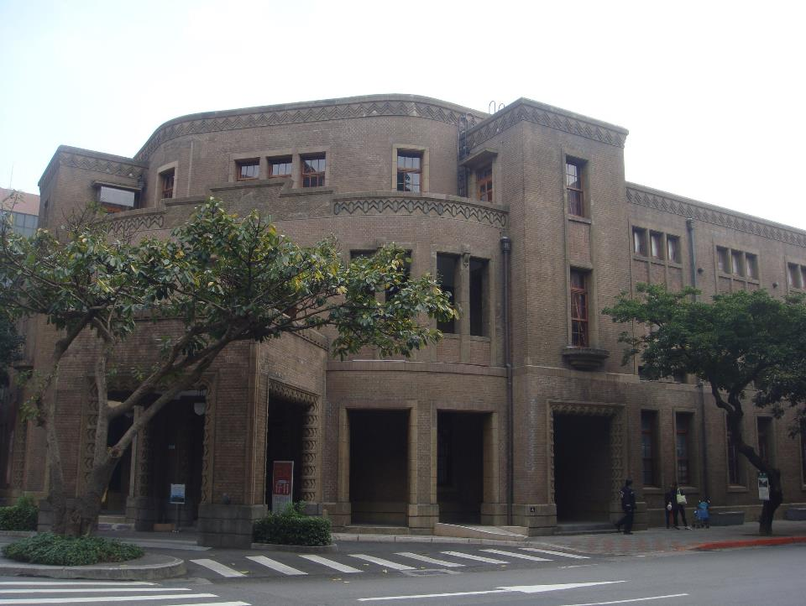
2月28日和平紀念日
二二八國家紀念館-作者攝

Slide 43
三、 從戒嚴到解嚴的民主發展
1、戒嚴：
民國38年遷都臺北（∵中國共產黨）實施戒嚴
人民自由權利^{X} （言論、集會、結社……）
地方自治選舉民主運動力量崛起
❍ 68.12.10 美麗島事件（高雄事件）
■ 75.9.28 民主進步黨成立
2、解嚴：
民國76.7.15 蔣經國總統宣布解嚴
黨禁^{X} 、報禁^{X}
民國85年首屆總統直選李登輝 總統

Slide 44
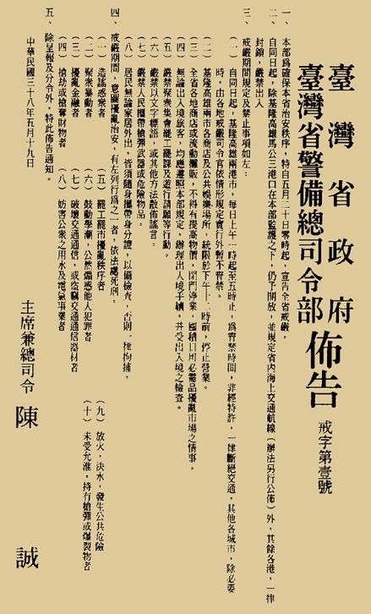
三、戒嚴期間規定及禁止事項：
(一) 基隆、高雄兩港市，每日上午一時起至五時止，為宵禁時間；非經特許，一律斷絕交通。
(二)基隆、高雄兩市各商店及公共娛樂場所，統限於下午十二時前，停止營業。
(三)全省各地商店或流動攤販，不得有抬高物價，閉門停業，囤積日用必需品擾亂市場之情事。
(四)無論出入境旅客，均應遵照本部規定，辦理出入境手續，並受出入境之檢查。
(五)嚴禁聚眾集會、罷工、罷課及遊行請願等行動。
(六)嚴禁以文字標語，或其他方法散佈謠言。
(七)嚴禁人民攜帶槍彈武器或危險物品。
(八)居民無論家居外出，皆須隨身攜帶身分證，以備檢查，否則一律拘捕。

Slide 45
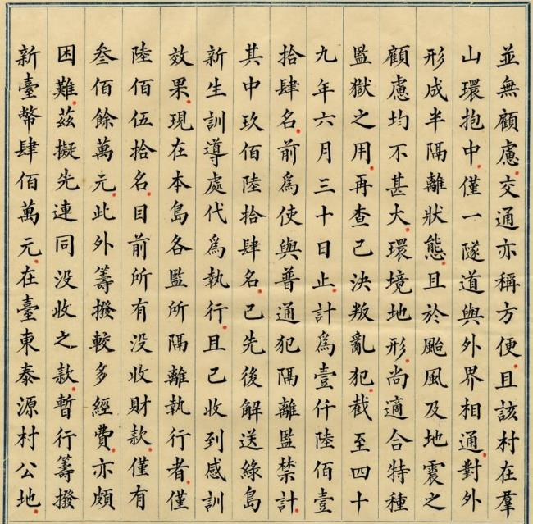
民國39年公布的「戡亂時期檢肅匪諜條例」與「懲治叛亂條例」，導致許多人在政治上遭到白色恐怖的迫害。 46年時國防部奉指示「叛亂犯」不得與普通犯收容同處，便開始籌建特種監獄。其中，文中的叛亂犯人數值得注意，戒嚴時期的政治案件約29000件，14萬人受難，3～4千人被處決。圖：國家檔案局。

Slide 46
1960 年代，《中華日報》長期連載美國的大力水手漫畫。其中提及大力水手買了一塊無人荒地，想當國王，接著又和兒子一同起鬨，彼此競選起總統來，還發表了《告全國同胞書》。1968年，作家柏楊將英文的fellow（夥伴們）翻譯為「全國軍民同胞們」，和當年蔣介石演講的開場白一樣，政府認為他以此暗諷蔣介石，並以「挑撥人民與政府感情」、「侮辱元首」等名義遭調查。最後，柏楊為此坐了9年的文字獄。
圖、文：蘋果日報

Slide 47
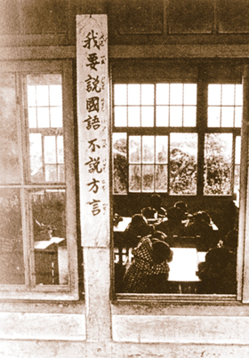
推行國語運動
民國40年教育廳令各級學校應以國語教學，嚴禁「方言」，教師和學生談會須用國語。
民國41年年頒佈「臺灣省國民學校加強國語教育辦法」責成校長監督與考核之責。
學生在學校說母語會受到處罰（體罰、罰錢、掛狗牌等）。
民國61年限制電視臺的臺語節目時間不得超過1小時。
民國55年，臺灣省政府的《加強推行國語計畫》實施辦法第一條：「各級學校師生必須隨時隨地使用國語；學生違犯者依獎懲辦法處理。」
圖-翰林出版社

Slide 48
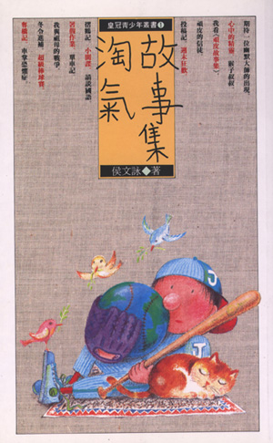
延伸閱讀～請說國語
黃春明，〈伊是故鄉話家〉1991.1.11《聯合晚報》 政府遷臺後，開始致力推行國語，本意雖佳、也確有需要，但執行的方法則嫌粗糙，所以到了地方單位的執行者手裡，會變得「雷厲風行」，竟出現學生說方言要「罰錢、跑操場、掛牌子」等引人反感的侵略性作法。這種為求效果、忽略尊重的國語政策，導致了年輕一代的「母語失憶症」，對鄉土文化產生疏離感，「失根的一代」於焉形成。

Slide 49
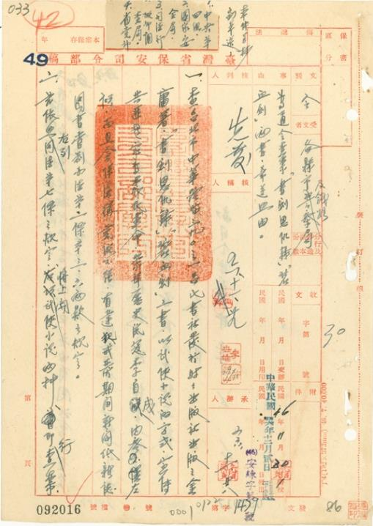
武俠小說多涉及武力或以歷史事件（譬如明末流寇、清代太平天國等）為背景，當局認為有鼓動社會暴力及借古諷今之嫌，也成為當年查禁的重點出版品。
若作者為香港人士，或在香港報刊連載，有時也會被列入查禁對象。金庸所著之「射鵰英雄傳」、「書劍恩仇錄」及「碧血劍」等，也曾被民眾檢舉查禁。
圖、文-檔案管理局

Slide 50
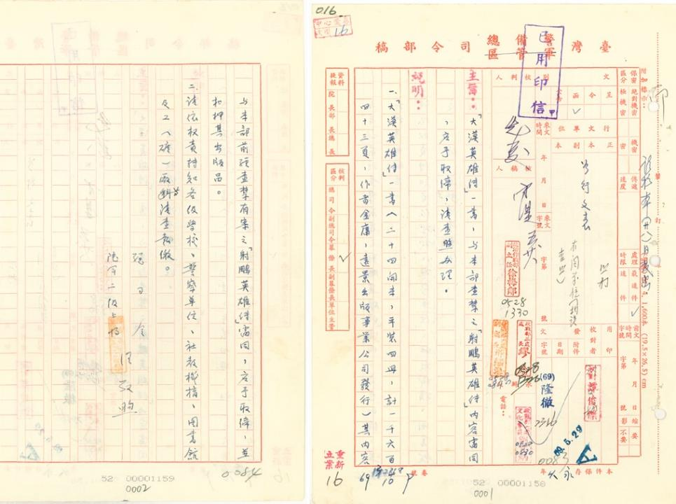
圖-檔案管理局

Slide 51
禁歌的年代～猜一猜？
下列那一首歌不曾在臺灣被禁？
A.天黑黑
B.四季紅
C.丟丟銅仔
D.月琴
E.抓泥鰍
F.龍的傳人
正確解答：
A.天黑黑：描述臺灣黑暗
B.四季紅：因為關鍵字「紅」
C.丟丟銅仔：歌詞淫穢
E.抓泥鰍：「小毛」的哥哥
F.龍的傳人：本首歌雖是中美
斷交時所做，但作者後來投
共所以被禁
文字資料引自 魏瑀嫻， http://bostonphilo.blogspot.tw/2015/09/blog-post.html

Slide 52
禁歌的年代～猜一猜Ⅱ？
下列那一首歌不曾在臺灣被禁？
A.橄欖樹
B.甜蜜蜜
C.月亮代表我的心
D.燒肉粽
E.綠島小夜曲
F.媽媽請你也保重
正確解答：
A.橄欖樹：歌詞「流浪」諷刺政府
C.月亮代表我的心：靡靡之音
D.燒肉粽：暗指政府無能，使人民痛苦
E.綠島小夜曲：將臺灣形容成一艘搖啊搖的船
F.媽媽請你也保重：歌詞不健康，在軍中想媽媽會懷憂喪志。
文字資料引自 魏瑀嫻， http://bostonphilo.blogspot.tw/2015/09/blog-post.html

Slide 53
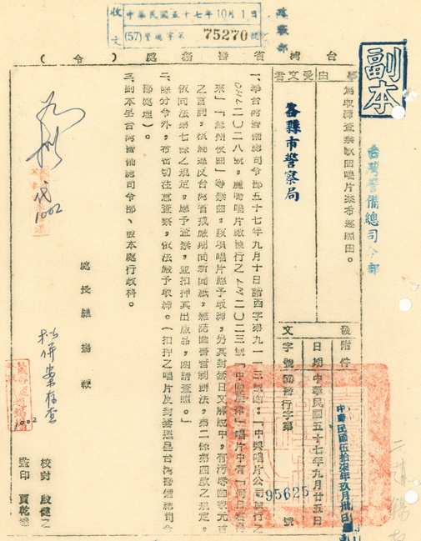
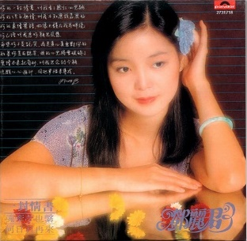
歌曲及唱片若有不當之處也會被禁止流傳，如〈何日君再來〉就因作曲者留滯中國而遭查禁（黃嘉謨作詞、劉雪庵作曲，周璇主唱）。坊間亦有歌詞影射｢日軍｣的傳言，直到1979年，還被列名不得製作唱片、公開播送。
1980年左右鄧麗君翻唱後順勢解禁，當時鄧麗君的歌聲也流傳於中國，而有｢不愛老鄧愛小鄧｣的傳言引起中國共產黨緊張，1982年對岸也曾一度以靡靡之音為由，查禁這首歌。
圖-國家檔案局
文-臺灣大百科全書
圖片來源：http://farm8.static.flickr.com/7037/6914842533_869c589086.jpg

Slide 54
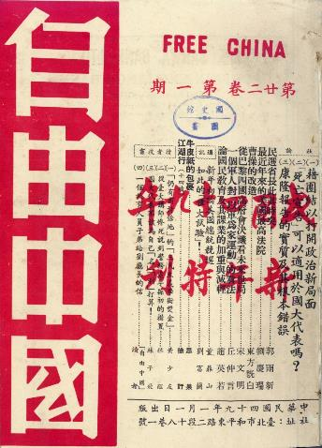
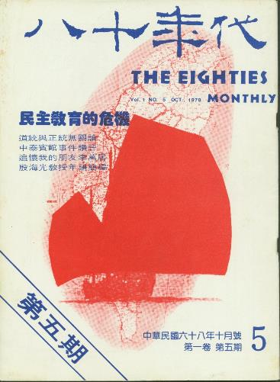
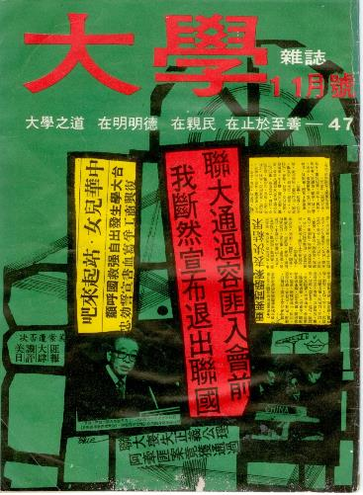
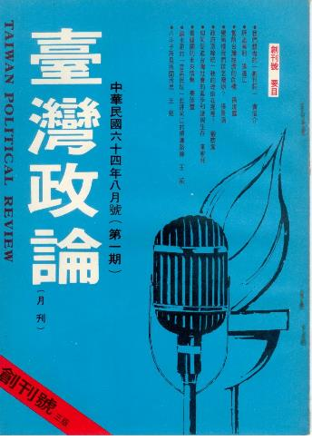
以上圖片引自：http://www.cck.org.tw/index.html

Slide 55
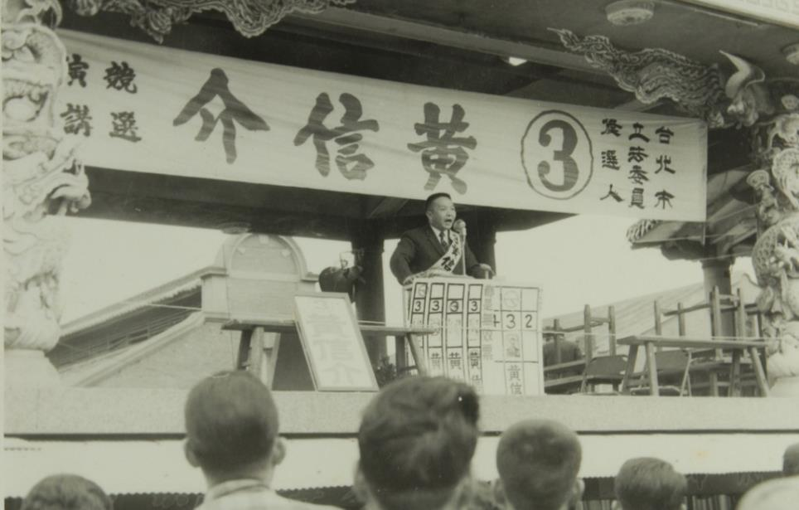
本土政治人物透過有限的地方自治選舉和興辦雜誌傳達理念，逐漸凝聚力量，將民主運動帶進新的階段。圖為1969年12月，黃信介參與立法委員增補選的畫面-民報，http://www.peoplenews.tw/。

Slide 56
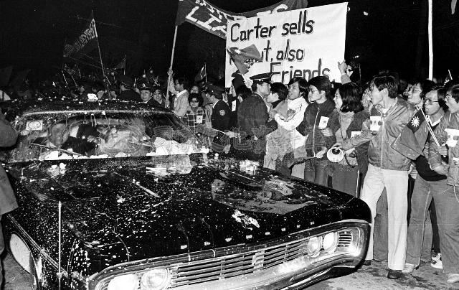
67.12.16美國宣布與中共建交，政府緊急宣布中止年底的中央民意代表增選活動。原是臺灣最艱強的盟友也是世界反共的領袖居然與死敵建交……臺灣人恐懼被美出賣給中共，亦想藉此機會積極推動民主改革。文為軍事審判姚嘉文答辯，轉引自黃富三，《美麗島事件》，頁19-22。圖為中央社記者陳漢中、劉偉勳攝

Slide 57
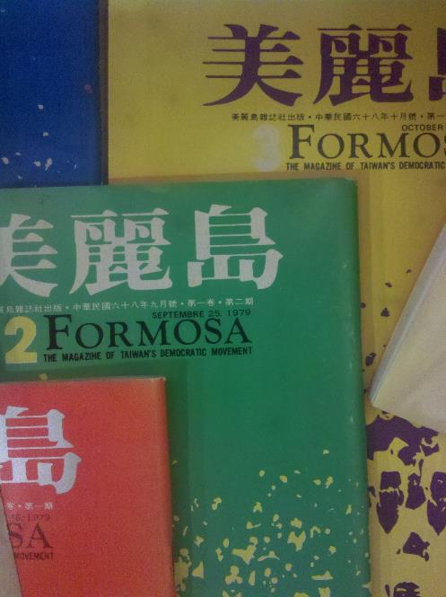
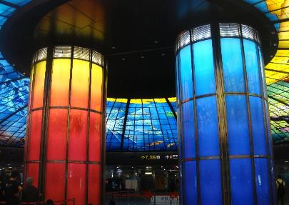
《美麗島雜誌》
創刊日：民國68年八月
發行人：黃信介
社 長：許信良
副社長：黃天福
呂秀蓮
總編輯：張俊宏
左圖：維基百科 右圖-作者

Slide 58
1979年12月10日的國際人權日，以美麗島雜誌社成員為核心的黨外人士，組織群眾進行示威遊行，訴求民主與自由。其間發生衝突，但在民眾長期積怨及政府的高壓姿態下卻越演越烈，竟演變成官民暴力相對，最後政府派遣軍警全面鎮壓收場，為臺灣自二二八事件後規模最大的一場官民衝突。 圖-翰林出版社

Slide 59
事件後，警備總部以涉嫌叛亂罪逮捕相關人士，並進行美麗島大審（照片人物：張俊宏、黃信介、陳菊、姚嘉文、施明德、呂秀蓮、林弘宣）。由於國際特赦組織等本案，加上政府態度的轉變，首次公開審訊過程。民眾也從被告與檢方的攻防答辯中，除了同情彼等遭遇，更了解到他們對於民主、人權的見解，進一步省思、關心臺灣所面臨的政治問題。此外，一批承辦此案的辯護律師也在事件後，紛紛投身黨外運動，為黨外運動注入新血。圖—維基百科、 http://www.open.com.hk/content.php?id=1259#.VsCNLCGqqiU

Slide 60
宣布解嚴的蔣經國總統以及首任民選總統李登輝先生。圖-維基百科

Slide 61
四、戰後臺灣經濟發展
民國38～42年 土地改革 | 三七五減租：租率37.5% 公地放領 耕者有其田
民國40～50年代 | 美援民40～54年，共約15億美元 進口替代出口擴張 加工出口區（高雄、楠梓、潭子） 紡織.食品加工.肥料.家電（農工業）
民國60年代 | 十大建設、客廳即工廠 奠定經濟基礎：經濟奇蹟、環境污染
民國70年代 | 電子、資訊產業高科技 設立新竹科學園區

Slide 62
土地改革
農民約有70%為佃農
田租率約50～70 %
三七五減租
平均糧產增加約30%
佃農收益增加約43 %
圖片：中華郵政

Slide 63
耕者有其田是將地主（可保留部分）的田移轉給耕種者。政府出售農林、工礦、臺泥與臺紙四大公營公司股票以及土地公債，償付地價，以便引導地主的資金往工業移轉。圖-翰林出版社。

Slide 64
美援時期
民國39年韓戰爆發，美國開始對臺提供軍事與經濟方面的援助。在當時貧窮的臺灣社會(平均國民所得才86美元)來說，美元發揮了重大影響。
圖-翰林出版社、維基
美國時間的由來
因為美國的援助都是免費的，所以閩南語中漸漸發展出「美國時間、美國錢」的說法，調侃時間太多，閒到發慌或錢太多的人！

Slide 65
美國文化隨著駐臺美軍與美援進入臺灣，西方音樂、舞蹈與服裝等流行風潮也吹入臺灣。請欣賞 The CASCADES的作品～Rhythm Of the Rain

Slide 66
民國50年代
民國50年代，政府發展重點轉為拓展外銷，因此制定獎勵投資條例，並先後設立三個加工出口區，此外世界經濟分工趨勢，臺灣擁有便宜的工資吸引力，遂造就了可觀的經濟成長率。 圖-翰林

Slide 67
臺鳳鳳梨工廠五十與六十年代的鳳梨調整流廊風貌。
圖片：臺鳳公司提供，記者臺大翔翻攝、pchome

Slide 68
資料來源：維基百科、50年代博物館，http://david78921.pixnet.net/blog/archives/201303?m=off

Slide 69
民國60年代
為因應全球的第一次石油危機以及經濟低迷的局勢，1973年，當時的行政院長蔣經國宣布將於1974年至1979年期間，完成促進臺灣經濟發展的九項重要基本建設，爾後再加入核能電廠的興建，並稱為十大建設，期望以大規模公共建設投資帶動經濟復甦，創造就業機會。下圖為蔣經國巡視桃園機場，引自：走過經國歲月網站。
底圖-中華郵政

Slide 70
圖片來源：臺灣水鳥研究群 彰化海岸保育行動

Slide 71
民國66～67年鄉土文學論戰
鄉土文學論戰的時空背景
1、動盪的時局：釣魚臺事件退出聯合國、臺日斷交、中美建交
2、經濟發展導致貧富差距、勞資糾紛、環境污染
鄉土文學的意義
1、不要老是以西方的技巧、價值為指標
2、要從臺灣自身出發
3、要以社會底層的農工大眾為基點思考，文學創作要反應社會底層生活。
圖-翰林、文-李筱峰

Slide 72
民國65年，在淡江大學的一場民歌演唱會上，李雙澤在臺上拋掉可樂瓶，拿起吉他開始唱起臺灣民謠「補破網」隨後創作了「少年中國」和「美麗島」。主張：為什麼不唱自己的歌？從此揭開校園民歌序幕的變點，也正式在全國校園裏襲捲起一片民歌運動。圖- http://dailyview.tw/

Slide 73
民國70年代
民國69年底，新竹科學園區在孫運璿的推動下成立。臺灣開始發展積體電路、光電、半導體等高科技產業。圖為臺積電竹科廠，維基百科。

Slide 74
五、戰後社會與文化發展
1、去日本化
2、去本土化-禁方言
3、提倡中華文化
（儒家思想）
戰後
社會與文化
中華文化
美國文化
鄉土文學運動
1、民國40～50年代
2、韓戰美援、協防臺灣
3、音樂、舞蹈、服裝
1、民國66～67年（60年代）
2、外交挫敗、社會問題鄉土民情
3、鄉土文學：關心勞資、環境、貧富問題
4、黃春明《兒子的大玩偶》

Slide 75
影片欣賞～Taiwan Bar
中國強

Slide 76
The end
備註：為方便家長與同學謄寫筆記。從下一頁起，即為本單元要抄寫的筆記內容唷！

Slide 77
3-1、3-2 光復後的政治與經濟 光復後的社會與文化發展

Slide 78
一、 中華民國的建立與抗戰勝利
國父
孫中山
同盟會
1911.10.10
武昌起義
推翻清朝
1912.1.1
中華民國
1、1945.8.15-日本投降
10.25臺灣光復節
2、臺北公會堂（中山堂）
八年抗戰
1937～1945
中華
民國

Slide 79
二、 二二八事件
【事件經過】
1、36.2.27專賣局查緝私菸，打傷菸販、擊斃路人
2、36.2.28民眾抗議，被政府掃射。
3、全臺群眾抗議、衝突
4、清鄉
1、時間：36年2月28日
2、原因：
政府施政失當（陳儀）
a.公職員額^{x} ⇨求職困難
b.官員貪腐
c.設「行政長官公署」＝新總督府
經濟蕭條：通貨膨脹
語言隔閡
治安惡化、軍紀敗壞 (七十軍 )
文化衝擊
3、省思：二二八紀念碑、和平紀念日（2月28日）
賊仔兵

Slide 80
三、 從戒嚴到解嚴的民主發展
1、戒嚴：
民國38年遷都臺北（∵中國共產黨）實施戒嚴
人民自由權利^{X} （言論、集會、結社……）
地方自治選舉民主運動力量崛起
❍ 68.12.10 美麗島事件（高雄事件）
■ 75.9.28 民主進步黨成立
2、解嚴：
民國76.7.15 蔣經國總統宣布解嚴
黨禁^{X} 、報禁^{X}
民國85年首屆總統直選李登輝 總統

Slide 81
四、戰後臺灣經濟發展
民國38～42年 土地改革 | 三七五減租：租率37.5% 公地放領 耕者有其田
民國40～50年代 | 美援民40～54年，共約15億美元 進口替代出口擴張 加工出口區（高雄、楠梓、潭子） 紡織.食品加工.肥料.家電（農工業）
民國60年代 | 十大建設、客廳即工廠 奠定經濟基礎：經濟奇蹟、環境污染
民國70年代 | 電子、資訊產業高科技 設立新竹科學園區

Slide 82
五、戰後社會與文化發展
1、去日本化
2、去本土化-禁方言
3、提倡中華文化
（儒家思想）
戰後
社會與文化
中華文化
美國文化
鄉土文學運動
1、民國40～50年代
2、韓戰美援、協防臺灣
3、音樂、舞蹈、服裝
1、民國66～67年（60年代）
2、外交挫敗、社會問題鄉土民情
3、鄉土文學：關心勞資、環境、貧富問題
4、黃春明《兒子的大玩偶》

